Slide 1
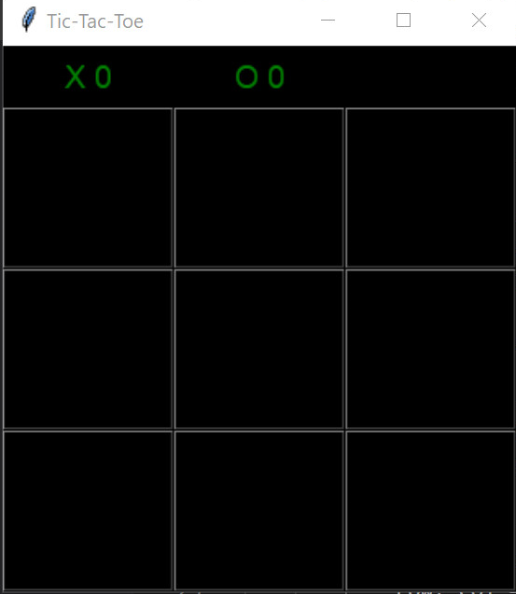
tictoctoe
Producer:
Amirhossein aminnegareshi
Hossein ataloo
Tic toc toe
1

Slide 2
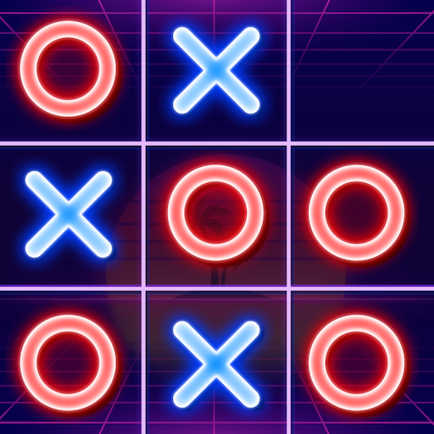
About project
We make a tictoctoe game with tkinter. Tkinter is graphical interface of python.
We do this project very clear. We try to commenting in code and change the name of variable and function of this code.At the end we talk about architecture of this code.
2
Tic toc toe

Slide 3

components
Choose mode
Two-player
Vs-computer
When run the game you’ll see the page by two choise.so you choose your mode, if you choose to play with your friend you’ll choose two-player
When you play with with your friend you choose this mode. And when the game end the game will reset and your scores if you win the game will update
In this mode you’ll play with computer and computer play with randomaize number
Start-game
On-click
This page have header and the board of game. In this header you’ll have the scores of players
When the game end you’ll see the results with messagebox and reset the game

Slide 4
winnig
Player-one win
Player-two
Player one means who choose the X to play tic-toc-toe
Player two means who choose the O to play tic-toc-toe
Computer win
draw
Computer always choose O to play tic-toc-toe
This mode means the players couldn’t have three X or O together in the board

Slide 5
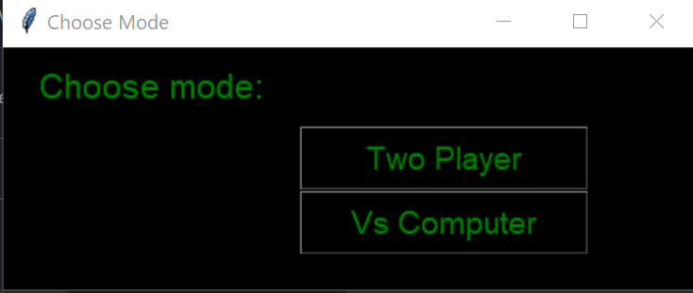
Pages of game
The first page
When you start the game you’ll see this page. Actually, you have right to choose the mode to play when you play with your friends you’ll choose the first choose means Two Player and if you play with computer you’ll choose Vs computer

Slide 6
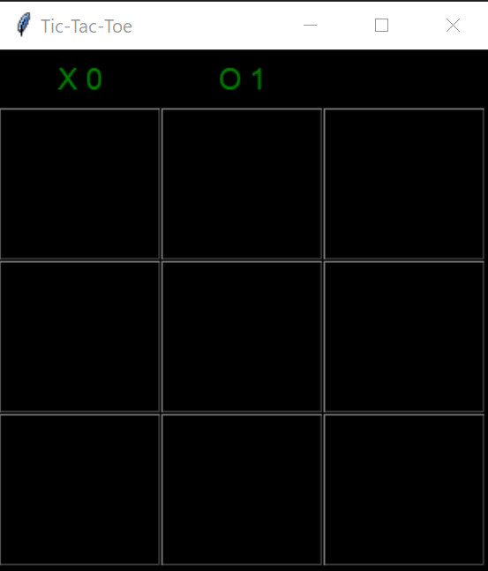
Pages of game
The second page
If you choose your mode in last page you’ll see the board of game and you can play with your friend or computer. Eventually if the game end it will reseting the scores will updating and will showing the messages of the game

Slide 7
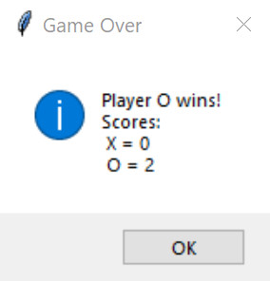
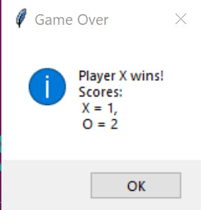
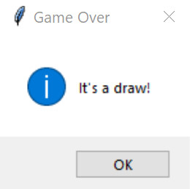
State of game
When player O wins ​
​When player O wins ​
​
If the game draws​
​

Slide 8
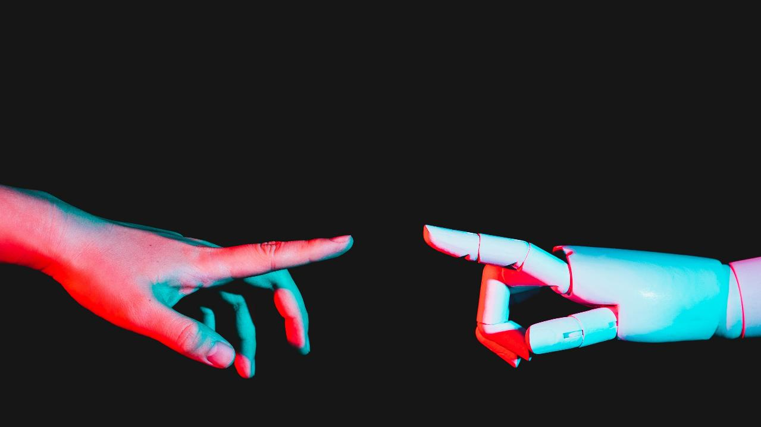
Architecture overview

Slide 9
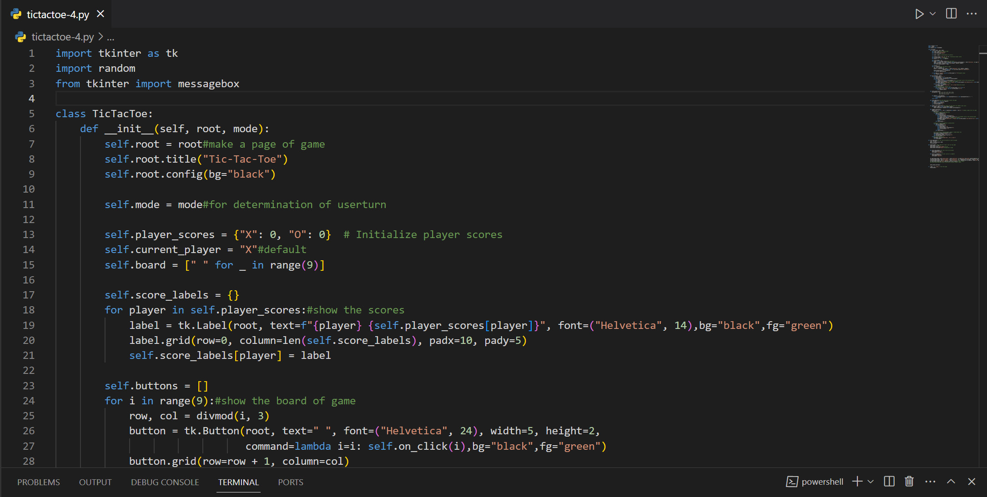
Tic toc toe
9

Slide 10
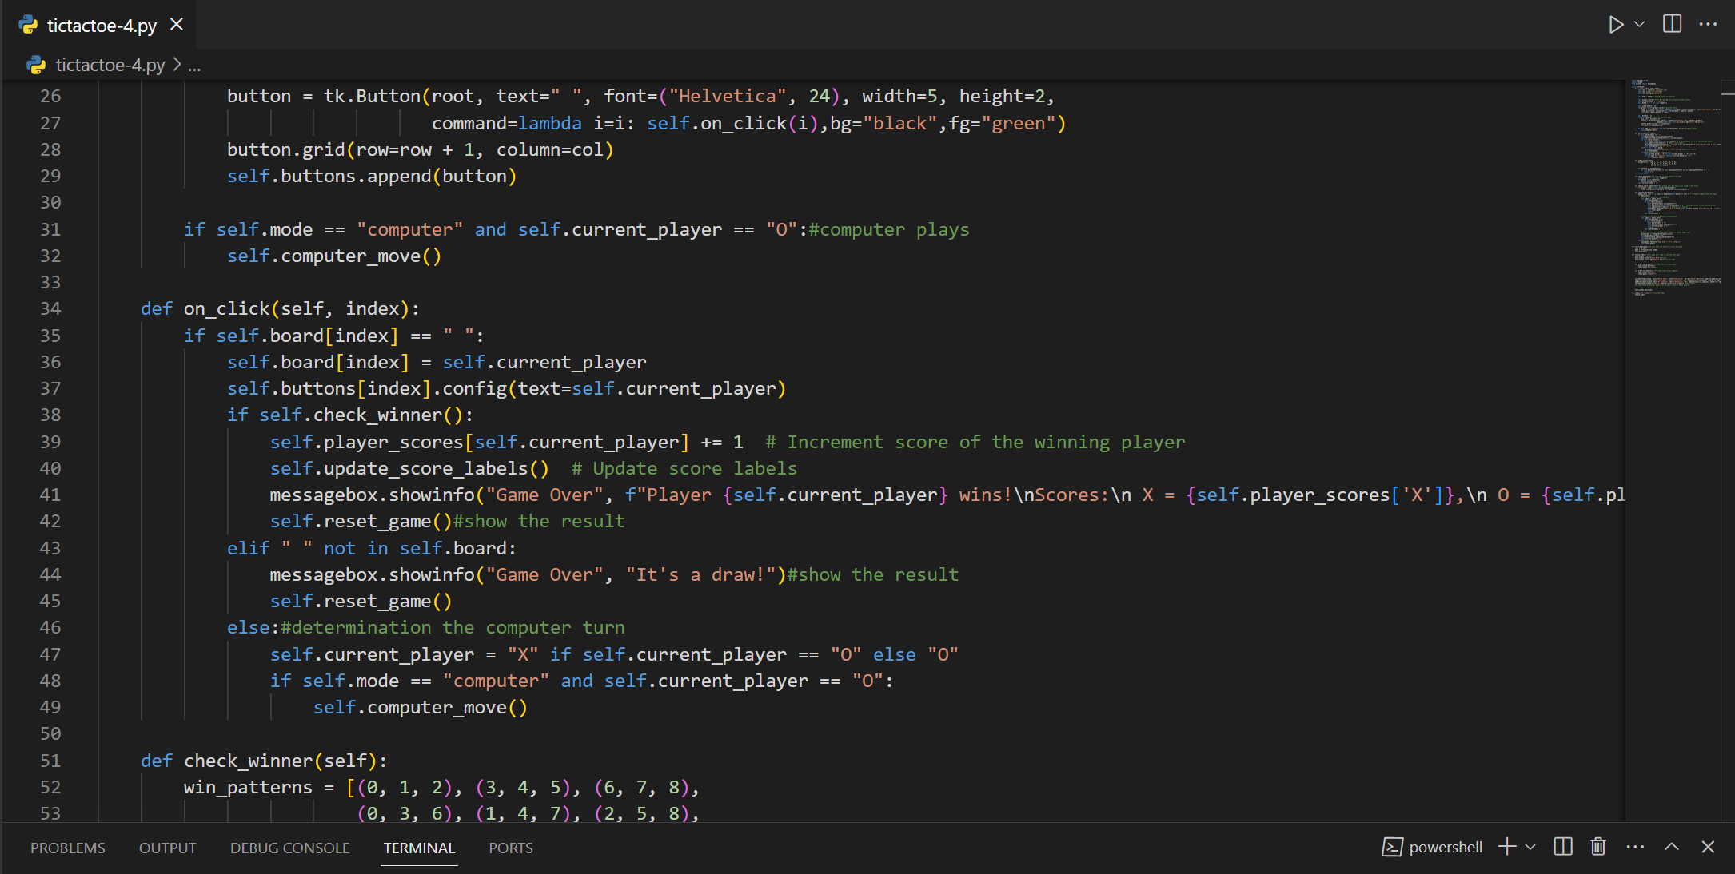
Tic toc toe
10

Slide 11
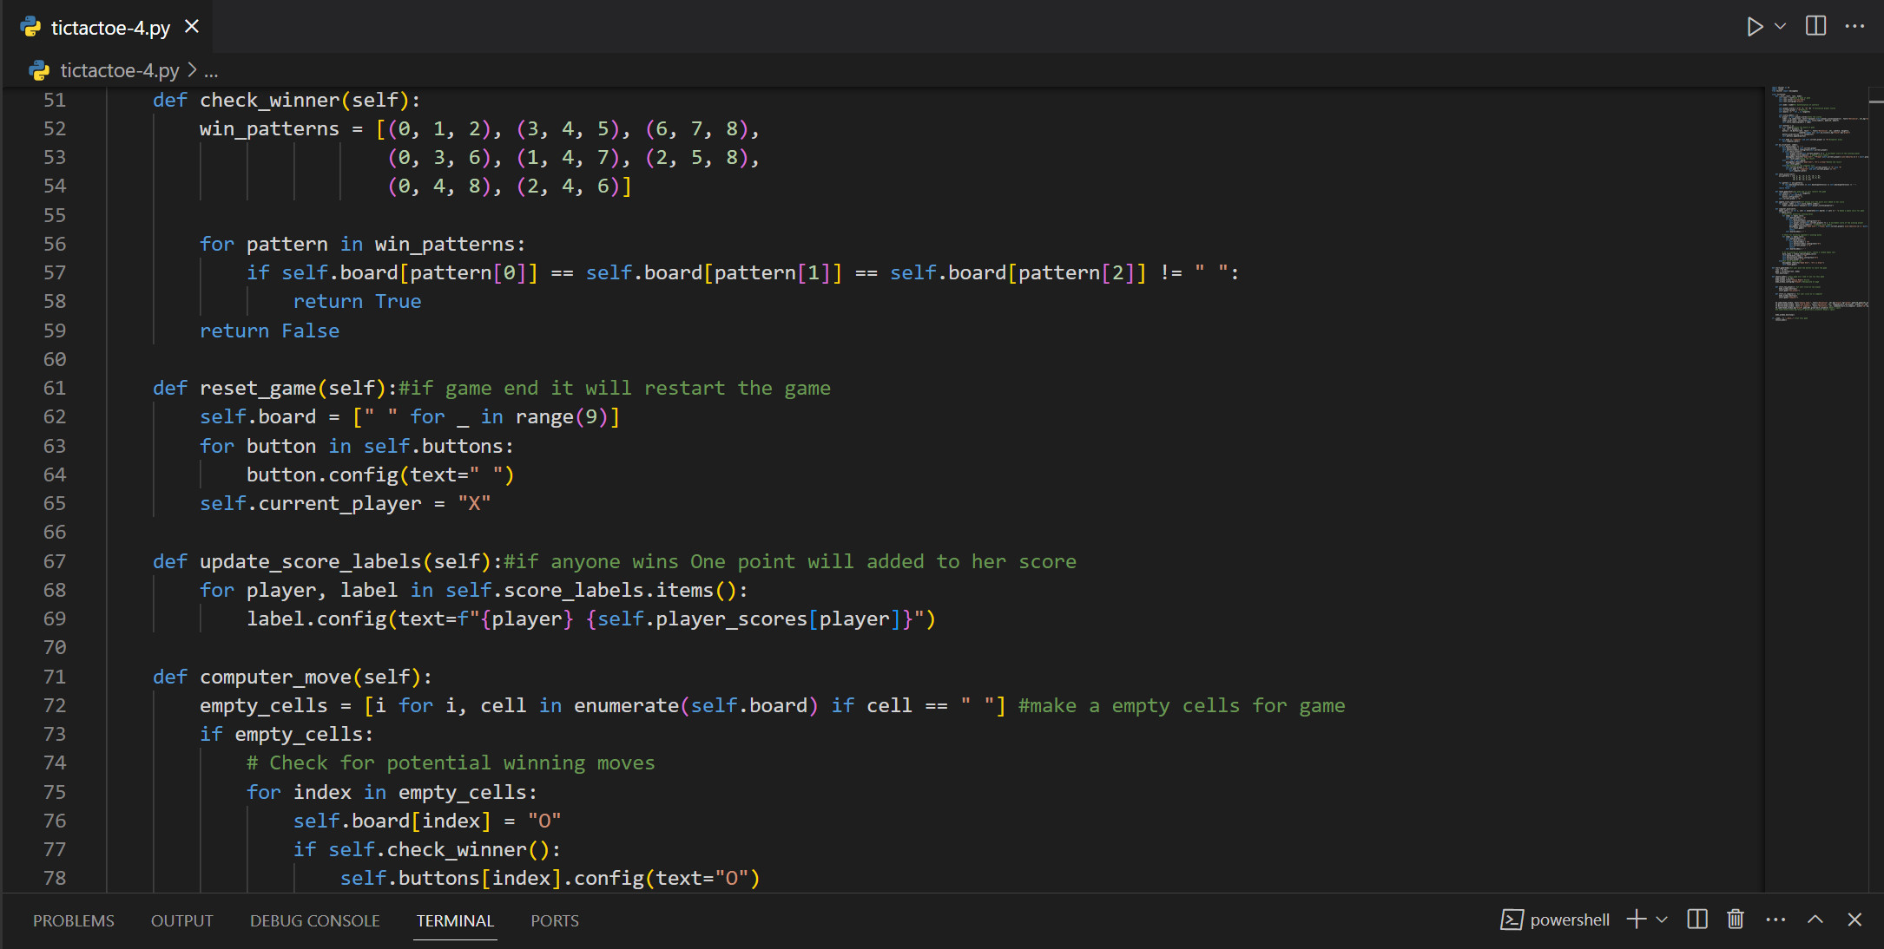
Tic toc toe
11

Slide 12
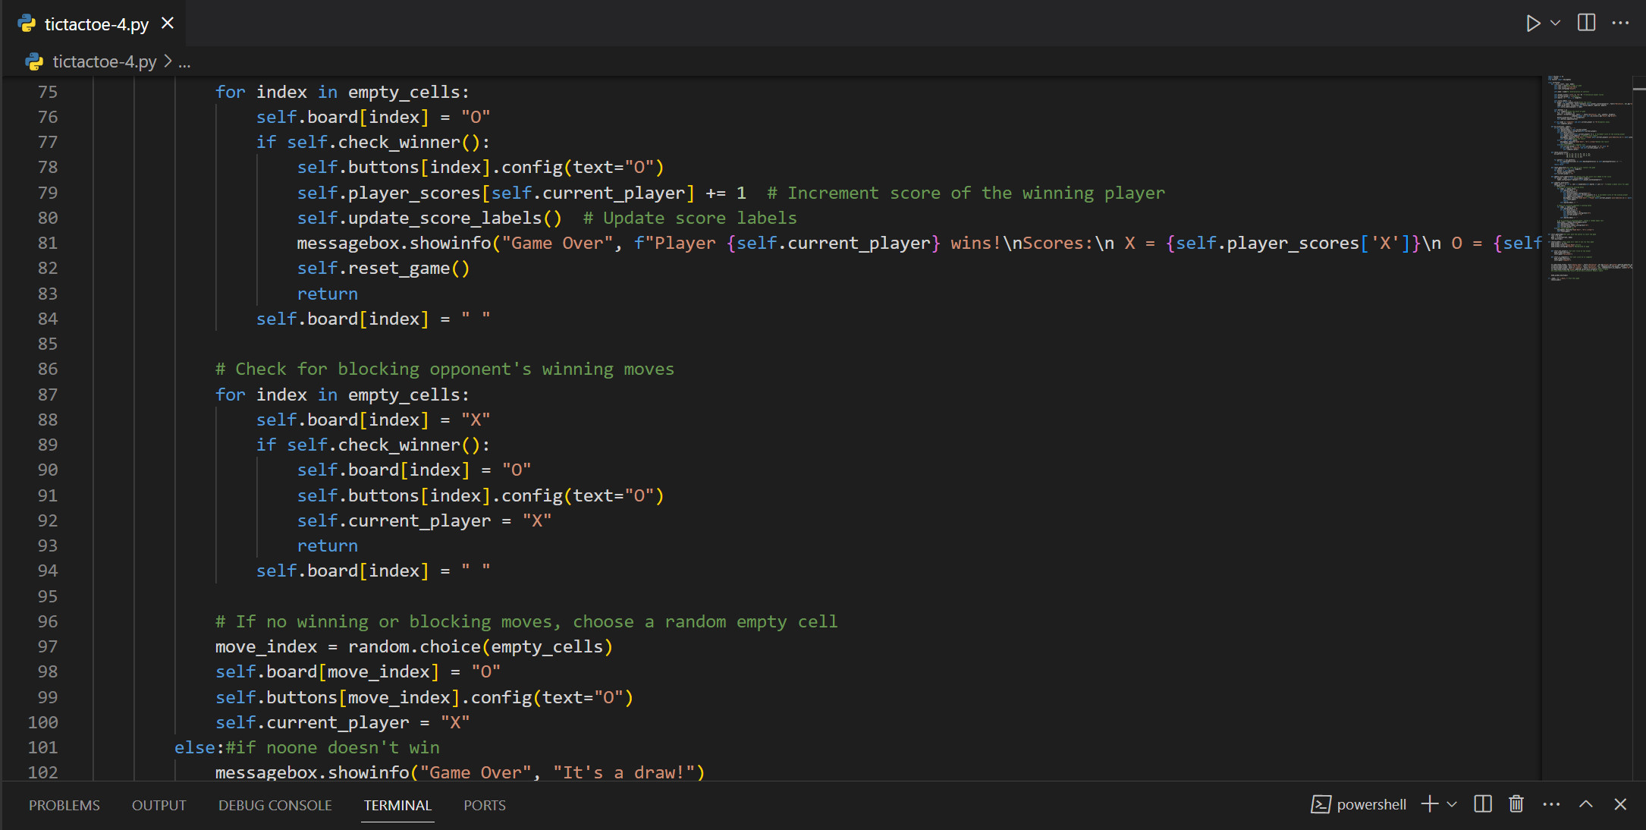
Tic toc toe
12

Slide 13
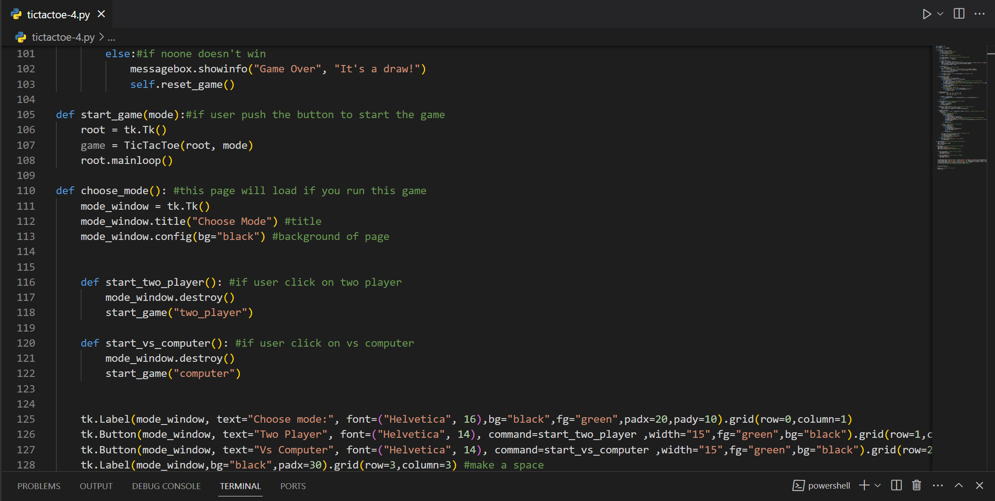
Tic toc toe
13

Slide 14
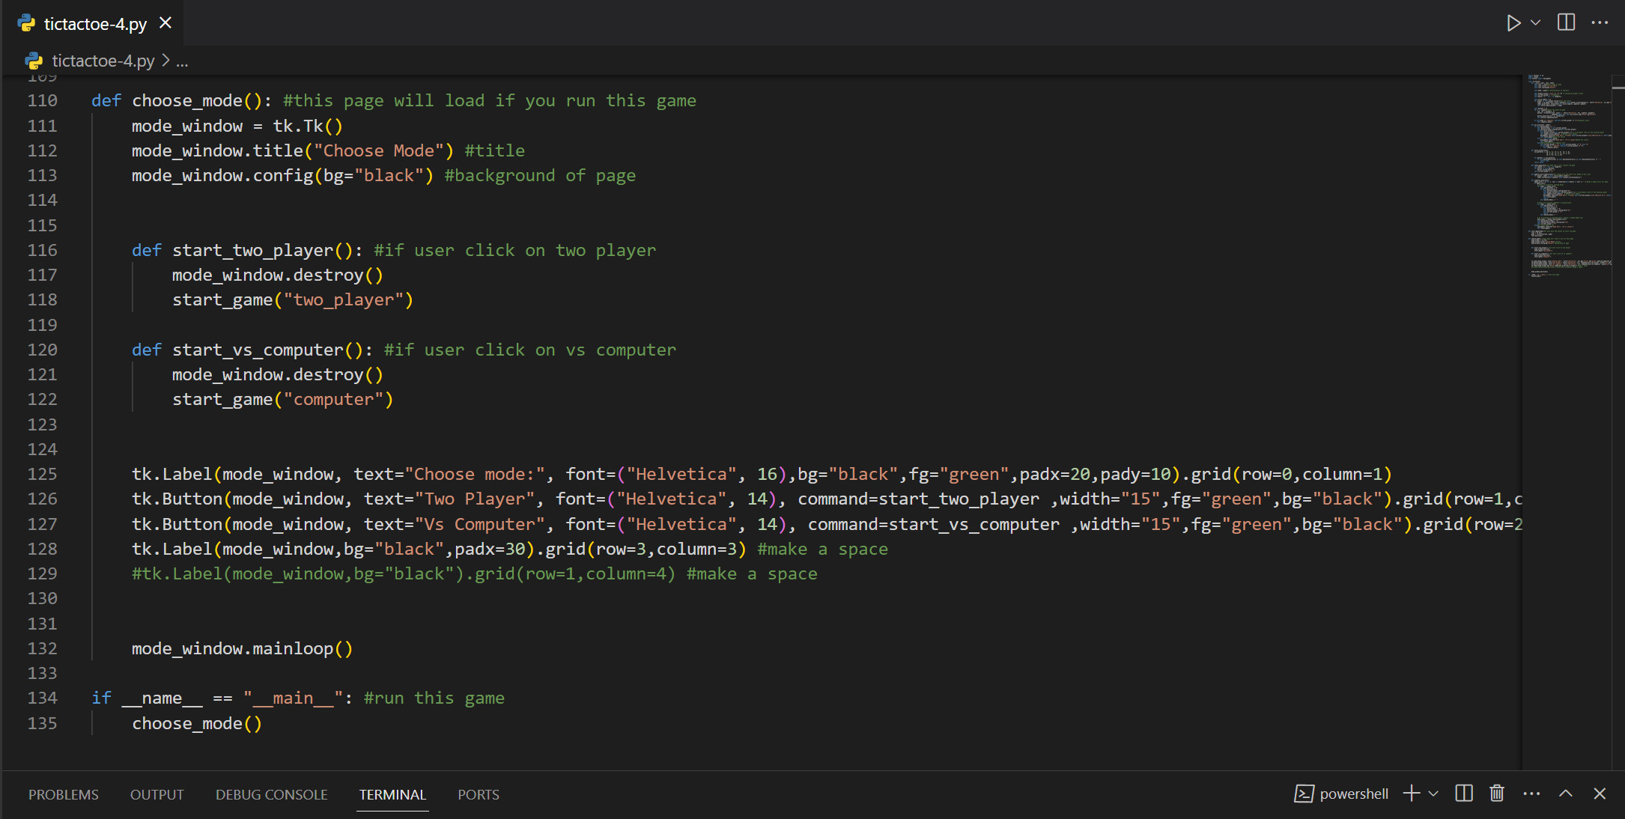
Tic toc toe
14

Slide 15
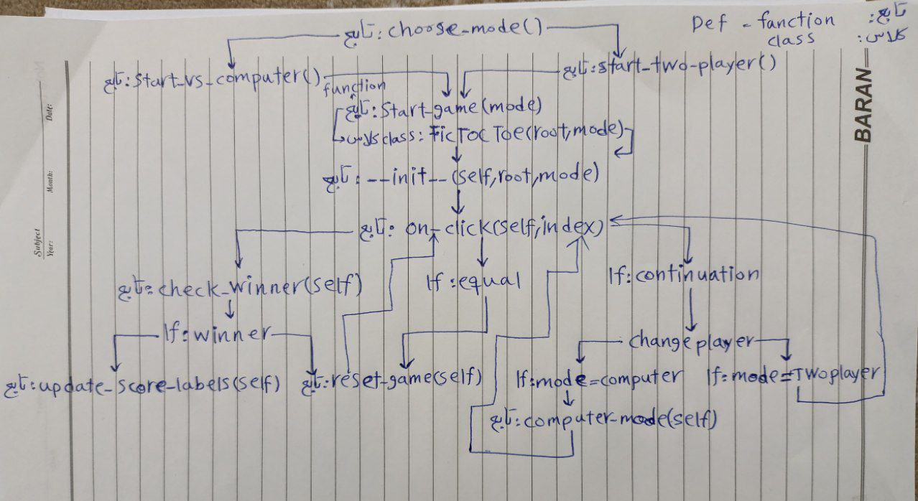
Architechture of my code

Slide 16
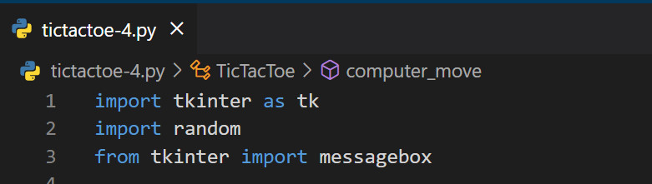
import
بررسی کد
Import tkinter as tk
برای کار و استفاده از ماژول های tkinter
Import random
برای کار با اعداد رندوم
From tkinter import message box
برای استفاده از ماژول های messagebox

Slide 17
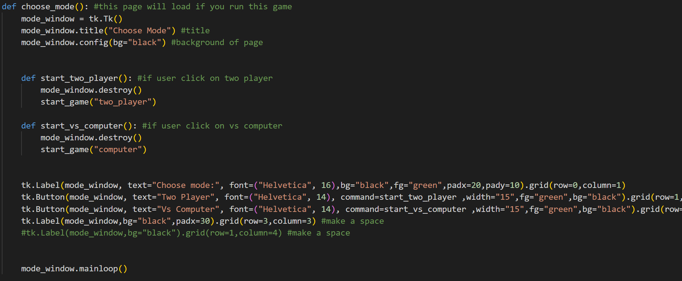
بررسی کد
Choose-mode()

Slide 18
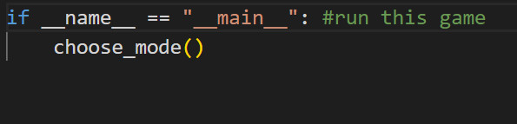
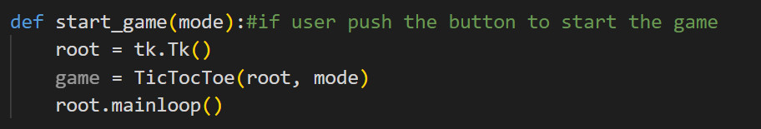
بررسی کد
Run the game and start-game()
Run the game
ما برای اجرای بازی از این شرط استفاده کرده و به آن می گوییم تابع choose-mode را ابتدا صدا و اجرا کن
Start-game()
زمانی است که در صفحه اول کاربر مشخص کند با کامپیوتر بازی می کند یا با دوستش

Slide 19
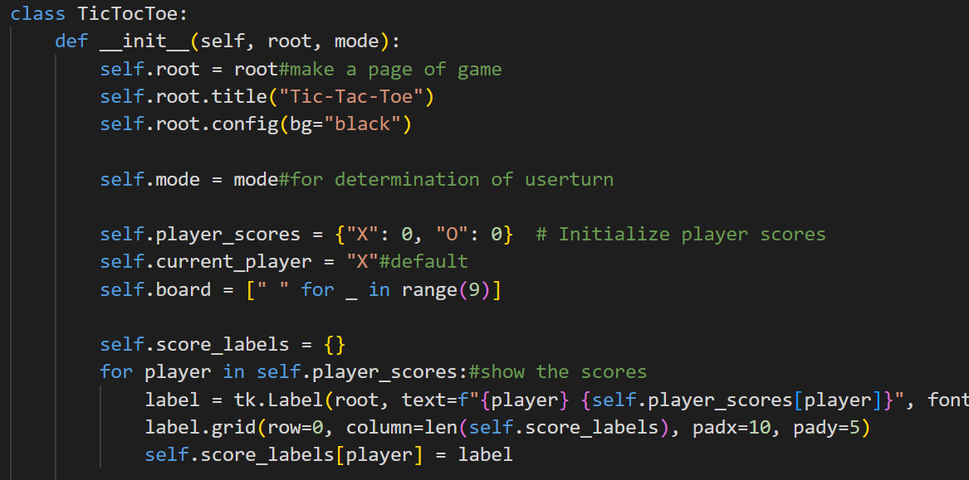
بررسی کد
Class Tictoctoe
Class tictoctoe
در واقع سعی کردیم بخش بازی را در داخل کلاس قرار دهیم از امتیاز دادن و صفحه بازی نحوه بازی و بخش کامپیوتر و ... همگی در این کلاس هستند
__init__()
با استفاده از متد سازنده صفحه اول بازی یعنی تخته باز ی و نتایج بازی که در بالای صفحه هست را می سازیم

Slide 20
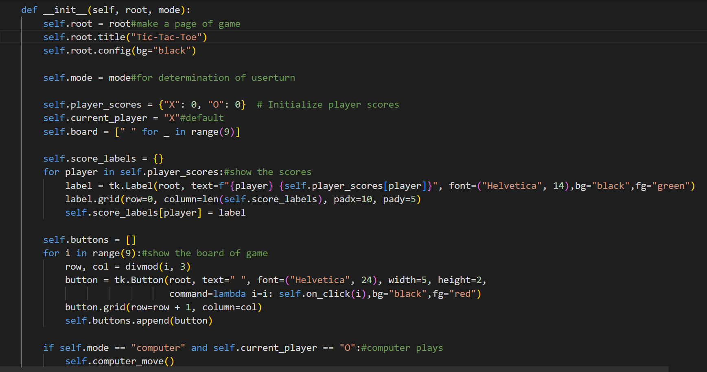
بررسی کد
متد سازنده
__init__()

Slide 21
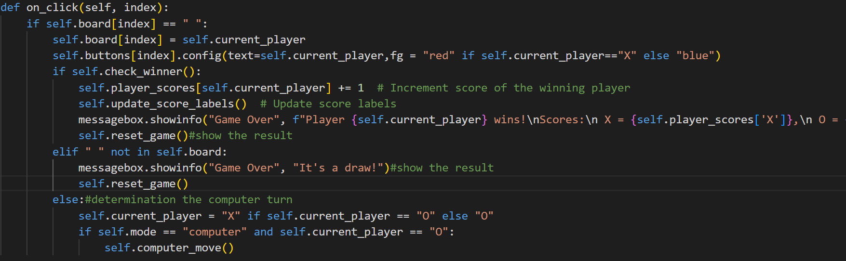
بررسی کد
On_click(self,index)
On_click()
این متد برای زمانی به کار می رود که ما بازی شروع کرده ازx یا o استفاده کرده در این متد تعیین می شود کی برنده است یا بازنده یا بازی مساوی شده و در نهایت آن را با messagebox نمایش می دهد

Slide 22
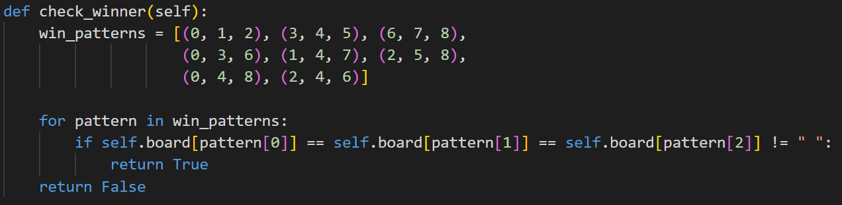
بررسی کد
Check_winner(self)
Check_winner(self)
این متد برای تعیین برنده مسابقه است و اینکه چه کسی برنده شده کاربر برنده شده یا کامپیوتر ؟ یا بازی مساوی شده

Slide 23
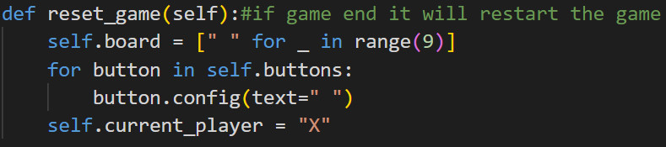
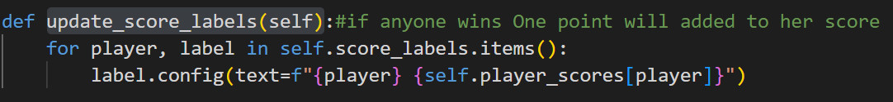
بررسی کد
Reset_game(self) and update_score_labels(self)
Reset_game(self)
وقتی بازی به پایان می رسد باید بازی ریست یا از اول کرد تا دوباره کاربر بتواند بازی کند
زمانی که بازی تمام می شود به وسیله این متد نتایج در بالای صفحه بازی به روز می شود وقتی هرکدوم برنده شده به امتیازاتشان یک عدد اضافه میشه و اگر مساوی نتایج دست نخورده باقی می ماند
update_score_labels(self)

Slide 24
بررسی کد
Computer_move(self)
Computer_move(self)
کد این قسمت صفحه بعد
مربوط به زمانی است که کاربر می خواهد با کامپیوتر بازی کند و با این متد حرکات کامپیوتر به صورت رندوم اجرا و نتایج بازی هم با استفاده
Message box این بازی اعلام میشود
کد این قسمت صفحه بعد
صفحه بعد
صفحه بعد

Slide 25
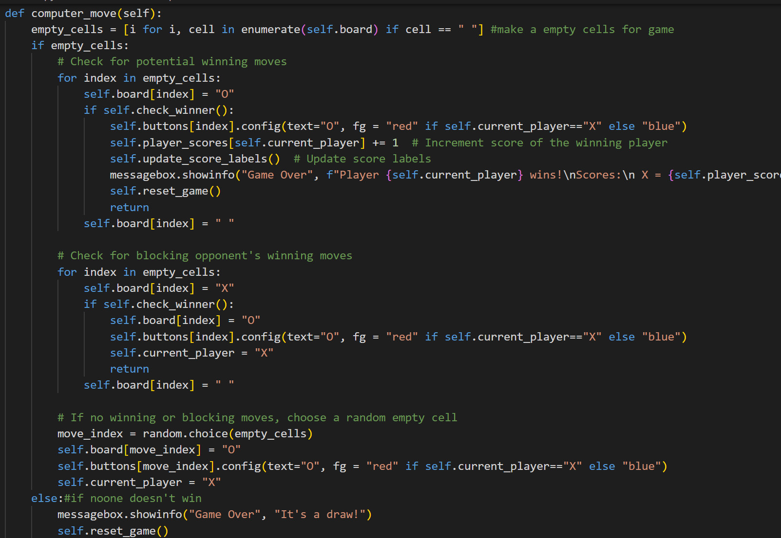
بررسی کد

Slide 26
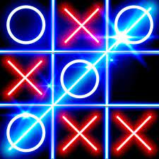
Summary
Tic-toc-toe is a simple game for entertaining you will play with your friends and

Slide 27
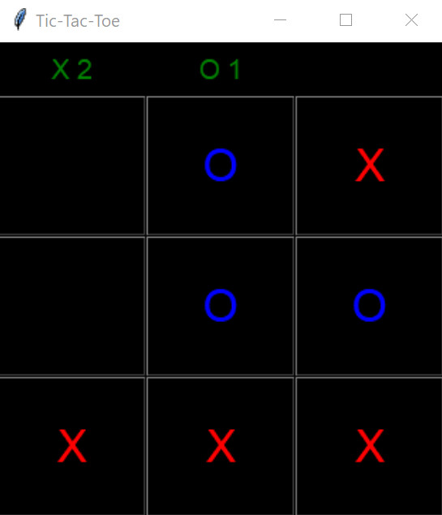
Thank you
Amirhossein aminnegareshi
Hossein ataloo
Tic-toc-toe tkinter

